Slide 1
Program for administrativ forbedring og digitalisering
Budsjett 2019
- Prosess budsjett 2020
Notes:
Det foregår et stort og komplekst arbeid med administrativ forbedring og digitalisering ved UiO. Bakgrunnen for dette arbeidet er både nye muligheter – blant annet gjennom teknologisk utvikling – og endrede krav til hvordan og hva vi skal levere. Dette arbeidet vil påvirke våre ansattes arbeidshverdag etter hvert som endringer innføres i organisasjonen, og derfor er dere – som ledere – vår viktigste samarbeidspartnere for å forankre dette arbeidet og sikre at vi oppnår de resultatene vi sikter mot.
Derfor har vi invitert hos inn hos i alle ledergrupper på fakultetene, for å gi dere en innføring i programmet og i de underliggende prosjektene. Men først vil jeg snakke litt om bakgrunnen for de aktivitetene programmet har ansvar for.

Slide 2
Budsjett 2019
 | Intern prosjekt | Bevilget 2019 | Overført fra 2018 | Sum 2019
Programmet | 000317 | 2 800 000,- | 3 600 000,- | 6 400 000,-
UiO:SA | 000314 | 270 000,- | 8 950 000,- | 9 220 000,-
UiO:ØK | 000315 | 8 250 000,- | 1 200 000,- | 9 450 000,-
IT-drift | 000318 | 900 000,- | 350 000,- | 1 250 000,-
Fellesløsninger | 000316 | 450 000,- | 450 000,- | 900 000,-
Sum |  | 12 670 000,- | 14 550 000,- | 27 220 000,-

Slide 3
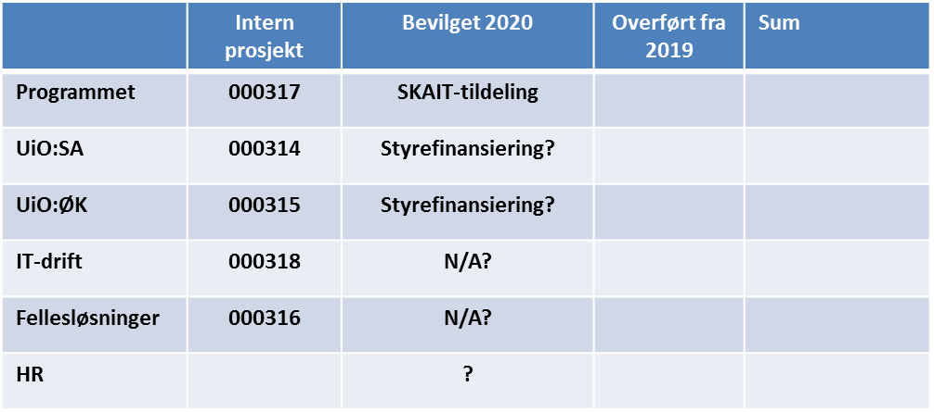
Budsjett 2020

Slide 4
Skisse til budsjettprosess frem mot sommeren
Programstyremøtet 01.02.2019
  Starte arbeidet
Utarbeidelse av budsjettforslag
  Frist i løpet av mars
Programstyremøtet 10.04.2019
  Anbefale budsjettforslag
Forankring
Universitetsdirektør – mai 2019
  Godkjenne budsjettforslag
UiOs styrebehandling 18.06.2019
  Tildeling 2020

Slide 5
Elementer i budsjett 2020
Investeringskostnader
  Til DFØ og til UiO: SA
UiOs andel av BOTT-prosjektene nasjonalt
UiOs mottaksprosjekter
Vikarbehov
Avviklingskostnader
  Konsekvenser av ny økonomimodell
  Hva gjør vi med det gamle arkivet?
    Avskrivning av gamle dokumenter/scanning osv
Andre forhold
  Omstilling
  Kompetanseutvikling
  mm

Slide 6
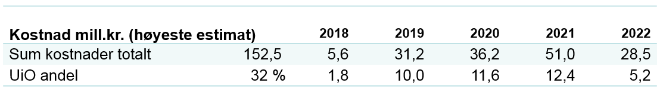
BOTT: Økonomi og lønn - investeringer
Fra styresaken 7. mai 2018
  «Som nevnt tidligere i styresaken vil UiO måtte dekke investeringskostnader til DFØ for etablering av fremtidige løsninger/tjenester og innføringen av disse ved UiO. UiO sine andel av disse er estimert til 41 mill.kr.»

Slide 7
Back-up slides

Slide 8
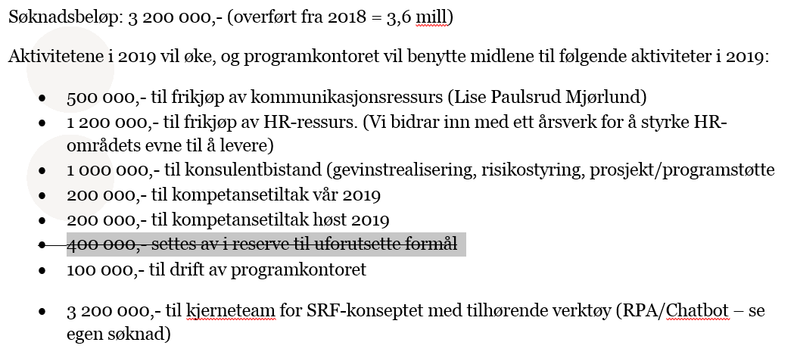
Programmets budsjett 2019

Slide 9
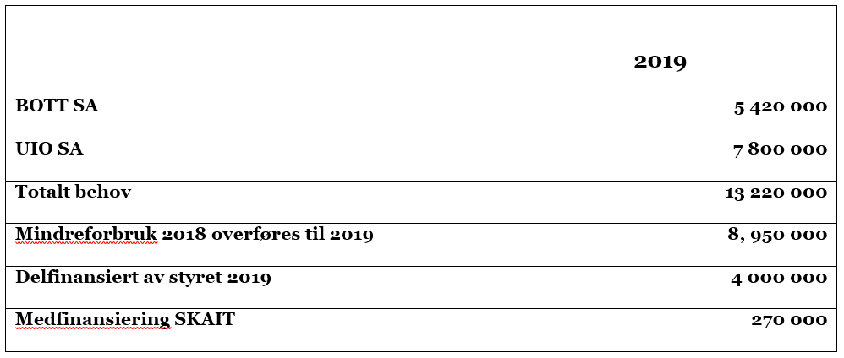
UiO:SA – budsjett 2019

Slide 10
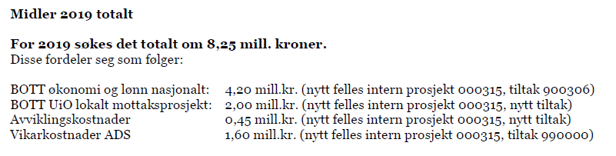
UiO: Økonomi og lønn – budsjett 2019

Slide 11
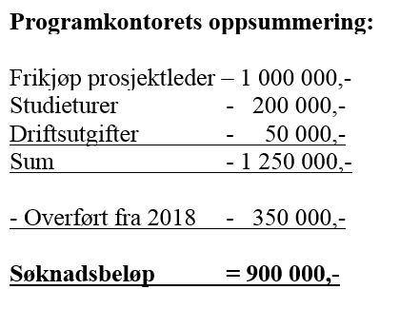
IT-drift – budsjett 2019

Slide 12
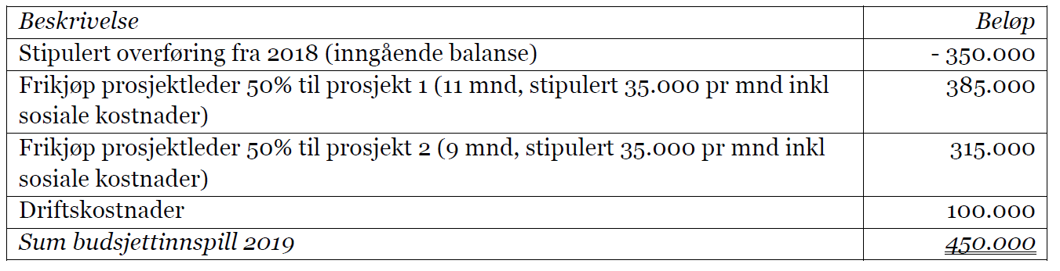
Fellesløsninger – budsjett 2019

